Slide 1
Методические аспекты достижения планируемых результатов освоения учебного предмета «Информатика» по тематическому разделу «Цифровая грамотность»
Доклад на РМО
Подготовила:
учителя информатики
Исаева Светлана Васильевна
г. Майский, 2024
Notes:
Оригинальные шаблоны для презентаций: https://presentation-creation.ru/powerpoint-templates.html
Бесплатно и без регистрации.

Slide 2
Согласно обновлённым ФГОС ООО структуру основного содержания учебного предмета определяют четыре тематических раздела:
1) цифровая грамотность;
2) теоретические основы информатики;
3) алгоритмы и программирование;
4) информационные технологии.

Slide 3
Цифровая грамотность
Понятие «цифровая грамотность» впервые в 1997 году ввел Пол Гилстер, американский писатель и журналист. По мнению П.Гилстера, постоянное нахождение в Интернете, в поле гипертекста, дающего возможность быстрой навигации с одного ресурса на другой, формирует новые паттерны (стиль) поведения человека, приемы поиска информации, особенности общения. Это приводит к формированию сетевого мышления, основная черта которого – высокая степень информационно-коммуникационной активности.
Цифровой грамотности является промежуточным этапом, создающим условия для формирования цифровой компетентности.

Slide 5
П.Гилстер выделяет в качестве критериев достижения цифровой компетентности, следующие навыки:
1.критерии достижения медиакомпетентности;
2.навыки поиска нужной информации и инструментов работы с ней, умение быстро освоить эти инструменты (информационная компетентность);
3.навыки общения с другими пользователями (коммуникативная компетентность);
4.навыки производства информации в ее разнообразных формах и форматах (креативная компетентность)

Slide 6
Определение в ФРП
Цифровая грамотность может быть определена как совокупность знаний и умений, необходимых человеку для безопасного и эффективного использования цифровых технологий и ресурсов Интернета. Тематический раздел «Цифровая грамотность», изучаемый в курсе информатики основной школы, включает в себя следующие темы: 1) «Компьютер как универсальное устройство обработки данных»; 2) «Программы и данные»; 3) «Компьютерные сети»; 4) «Глобальная сеть Интернет и стратегии безопасного поведения в ней»; 5) «Работа в информационном пространстве»;

Slide 7
Выделены 4 вида цифровой компетентности:
1.Информационная и медиакомпетентность — знания, умения, мотивация и ответственность, связанные с поиском, пониманием, организацией,архивированием цифровой информации и ее критическим осмыслением, атакже с созданием информационных объектов с использованием цифровых ресурсов (текстовых, изобразительных, аудио и видео);
2.Коммуникативная компетентность — знания, умения, мотивация и ответственность, необходимые для различных форм коммуникации (электронная
почта, чаты, блоги, форумы, социальные сети и др.) и с различными целями;
3.Техническая компетентность — знания, умения, мотивация и ответственность, позволяющие эффективно и безопасно использовать технические и программные средства для решения различных задач, в том числе использования компьютерных сетей, облачных сервисов и т.п.;
4.Потребительская компетентность — знания, умения, мотивация и ответственность, позволяющие решать с помощью цифровых устройств и интернета различные повседневные задачи, связанные с конкретными жизненными ситуациями, предполагающими удовлетворение различных потребностей

Slide 8
Формирование цифровой грамотности актуально для современного общества и тесно связано с изучением школьного предмета «Информатика».

Slide 9
Рекомендованное количество часов
Рекомендованное количество часов, отводимое на изучение учебного предмета «Информатика» на базовом уровне, составляет : в 7 классе – 34 часа (1 час в неделю) в 8 классе – 34 часа (1 час в неделю)
в 9 классе – 34 часа (1 час в неделю) в 10 классе – 34 часа (1 час в неделю).
в 11 классе – 34 часа (1 час в неделю)
Обновленные ФГОС позволяют вывести преподавание информатики в основной школе на новый уровень – углубленный. Количество часов, рекомендованное для изучения учебного предмета «Информатика» на углублённом уровне, составляет : в 7 классе – 68 часов (2 часа в неделю), в 8 классе – 68 часов (2 часа в неделю), в 9 классе – 68 часов (2 часа в неделю),
в 10 классе – 136 часов (4 часа в неделю) в 11 классе – 136 часов (4 часа в неделю).
По завершении реализации программ углублённого уровня, учащиеся смогут детальнее освоить материал базового уровня, овладеть расширенным кругом понятий и методов, решать задачи более высокого уровня сложности

Slide 10
Во 2-4, 5-6 классах учебный предмет «Информатика» не является обязательным для изучения и может быть включен в учебный план за счет часов части, формируемой участниками образовательных отношений, с учетом реализации интересов и потребностей обучающихся, их родителей (законных представителей), педагогического коллектива ОО.
Школы, включающие в свои учебные планы (в части, формируемой участниками образовательных отношений) информатику в 5–6 классах, организуют пропедевтическое (предварительное, вводное) изучение предмета. Содержание обучения курса информатики 5–6 классов структурировано по тем же тематическим разделам, что и в 7–9 классах; приоритетное внимание уделено важнейшим для жизни современного человека умениям и навыкам (цифровая грамотность, информационные технологии) .

Slide 11
Для развития цифровой грамотности необходима практика культурного использования технических средств (мобильных гаджетов и компьютеров), возможностей и коммуникаций цифровой среды.
Цифровая грамотность как набор знаний и умений, которые необходимы для безопасного и эффективного использования цифровых технологий и ресурсов интернета, включает в себя и цифровое потребление и цифровые компетенции и цифровую безопасность

Slide 12
Цифровая грамотность способствует успешному обучению: обучающиеся легче получают доступ к информации по мере того, как растет объем баз данных цифровых хранилищ, а это упрощает доступ по сравнению с работой с традиционными, бумажными ресурсами обучения. Компонентом цифровой грамотности является и управленческая информация, предоставляемая обучающимся и используемая ими в частной жизни, когда они вступают в онлайнсообщества и работают с различными сетями. С другой стороны, интегрированная и оценочная информация становится частью навыков, осваиваемых в классе, когда учитель выступает как эксперт по оценке информации, показывая обучающимся различия между надежными и бесполезными цифровыми ресурсами.

Slide 13
Характеристики цифровой грамотности
1
Цифровое потребление
2
Цифровые компетенции
3
Цифровая безопасность
4
5

Slide 14
Цифровое потребление — использование интернет-услуг для работы и жизни. Включает в себя умения использовать в повседневной жизни для решения личных задач и проблем и в профессиональной деятельности: фиксированный интернет, мобильный интернет, цифровые устройства, Интернет-СМИ, новости в сети Интернет, социальные сети, госуслуги, телемедицина, облачные технологии.
Цифровая безопасность — основы безопасности в Сети, включает в себя знания и умения использовать в повседневной жизни для решения личных и профессиональных задач и проблем: осуществлять защиту персональных данных, создавать надежный пароль, выбирать и использовать легальный контент, культуру поведения в сетевом пространстве, поддерживать свою репутацию, этику поведения, хранение информации, создание резервных копий, облачные технологии

Slide 15
Цифровая безопасность
Этот аспект имеет высокую актуальность и отражает важные вопросы безопасной работы с новыми формами коммуникаций и услуг цифрового мира: потребность в защите персональной информации, угрозы, распространяемые глобальными средствами коммуникаций, Интернета и мобильной связи, использующими рассылки сообщений, электронную почту, информационно-коммуникативные ресурсы взаимодействия в сети Интернет через массово доступные услуги электронной коммерции, социальные сервисы, сетевые объединения и сообщества, ресурсы для досуга (компьютерные игры, видео и цифровое телевидение, цифровые средства массовой информации и новостные сервисы), а также повсеместное встраивание дистанционных ресурсов и технологий в учебную деятельность, использующую поиск познавательной и учебной информации, общение в социальных сетях, получение и передачу файлов, размещение личной информации в коллективных сервисах. Помимо профилактики информационных угроз и противоправных действий через ресурсы в сети Интернет и мобильные сети, крайне актуально использовать коммуникации для привлечения обучающихся к информационно-учебной и познавательно-творческой активности по использованию позитивных интернет-ресурсов: учебных, культурных, научно-популярных, интеллектуальных, читательских, медийных, правовых, познавательных и специализированных социальных сообществ и сервисов для детских объединений и творческих мероприятий для детей и молодежи.

Slide 17
Планируемые результаты
- это такие как умение вызывать простейшие действия типа "копировать", "вставить", "найти", "отмена" и т. п. Уметь создавать нумерованный список, делить текст на колонки. Оптимизировать работу с текстом, создать стили (например, создавать заголовки).
искать, анализировать, отбирать и структурировать необходимую информацию, проверяет ее достоверность, корректно её использует; следовать готовым инструкциям (алгоритмам), анализировать их и создавать новые инструкции(алгоритмы) или исправляет ошибки в имеющихся; безопасно и этично взаимодействовать с другими с использованием цифровых технологий; защищать свою цифровую личность, своё цифровое пространство и свои цифровые устройства; использовать и обслуживать цифровые устройства и технологии.

Slide 18
Планируемые результаты
В ФРП по учебному предмету «Информатика» планируемые результаты сформулированы в деятельностной форме, имеют ярко выраженный метапредметный характер. Например, умения работать с информацией, умения отбирать информацию или данные из источников с учетом предложенной учебной задачи и заданных критериев, выбирать, анализировать, систематизировать и интерпретировать информацию различных видов и форм представления и т.д. Предметные результаты формулируются к каждому разделу программы и показывают, какой уровень освоения базового учебного материала ожидается от выпускника. Методическое пособие по реализации требований ФГОС ООО в рабочей программе по учебному предмету "Информатика» представлены на сайте: https://edsoo.ru/download/1035?hash=62168cdc28bffe10cb741bc4630d00a0

Slide 19
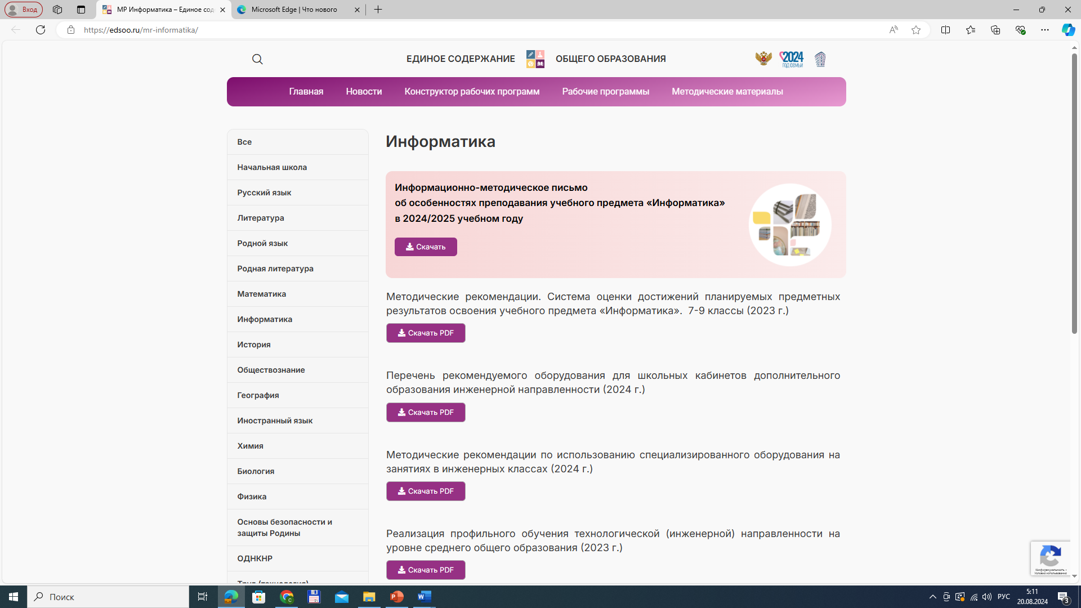
Планируемые результаты
На сайте «Единое содержание общего образования» https://edsoo.ru/mr-informatika/представлены различные материалы, предназначенные для оказания методической поддержки учителю информатики. В пособиях представлены методические аспекты достижения планируемых результатов освоения учебного предмета «Информатика» по тематическим разделам, в том числе и разделу «Цифровая грамотность».

Slide 20
В помощь учителю разработаны и размещены в свободном доступе методические видеоуроки, разработанные в соответствии с обновленными ФГОС основного общего образования и рабочей программы по информатике:

Slide 23
Проектная и исследовательская деятельность
Рекомендации по организации проектной и исследовательской деятельности предложены в методическом сборнике «Исследовательская и проектная деятельность учащихся в условиях реализации ФГОС общего образования: предметная область «Математика и информатика»» http://www.eduportal44.ru/koiro/enpj/2017/44(4)_2017.aspx

Slide 24
Цифровые ресурсы
Цифровые ресурсы многогранно расширяют спектр доступных педагогу средств обучения и воспитания, что способствует активной передаче культурных ценностей современному поколению школьников и распространению гуманитарного и научного знания в условиях информационного общества, формированию цифровой грамотности.

Slide 25
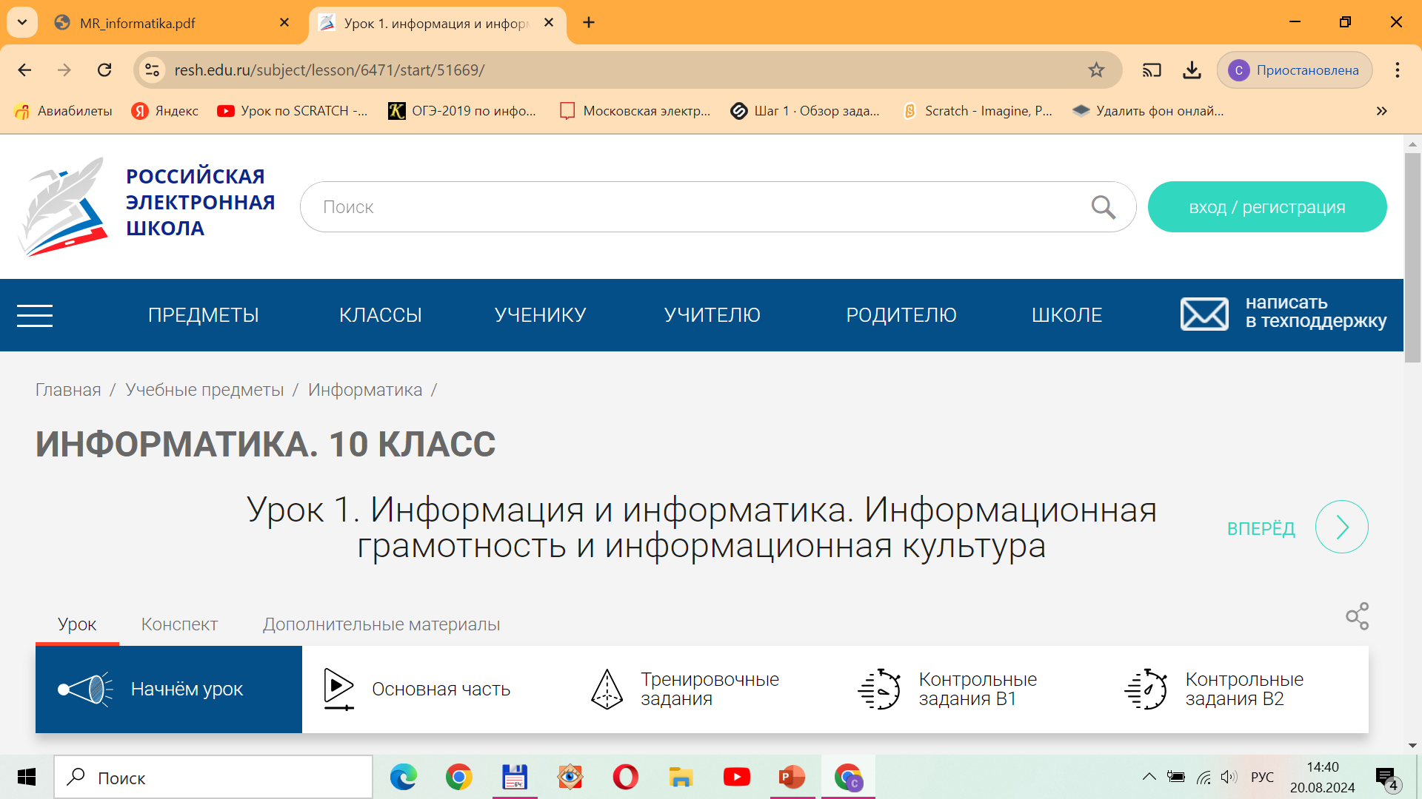
РЭШ ориентирована на предоставление пользователям видеоуроков по различным темам школьной учебной программы. В РЭШ присутствуют интерактивные тренажеры и виртуальные лабораторные работы, функционал назначения заданий, и фиксация результатов тестов, доступных в системе. РЭШ ориентирована на работу с предварительно разработанными уроками и созданными тестами

Slide 26
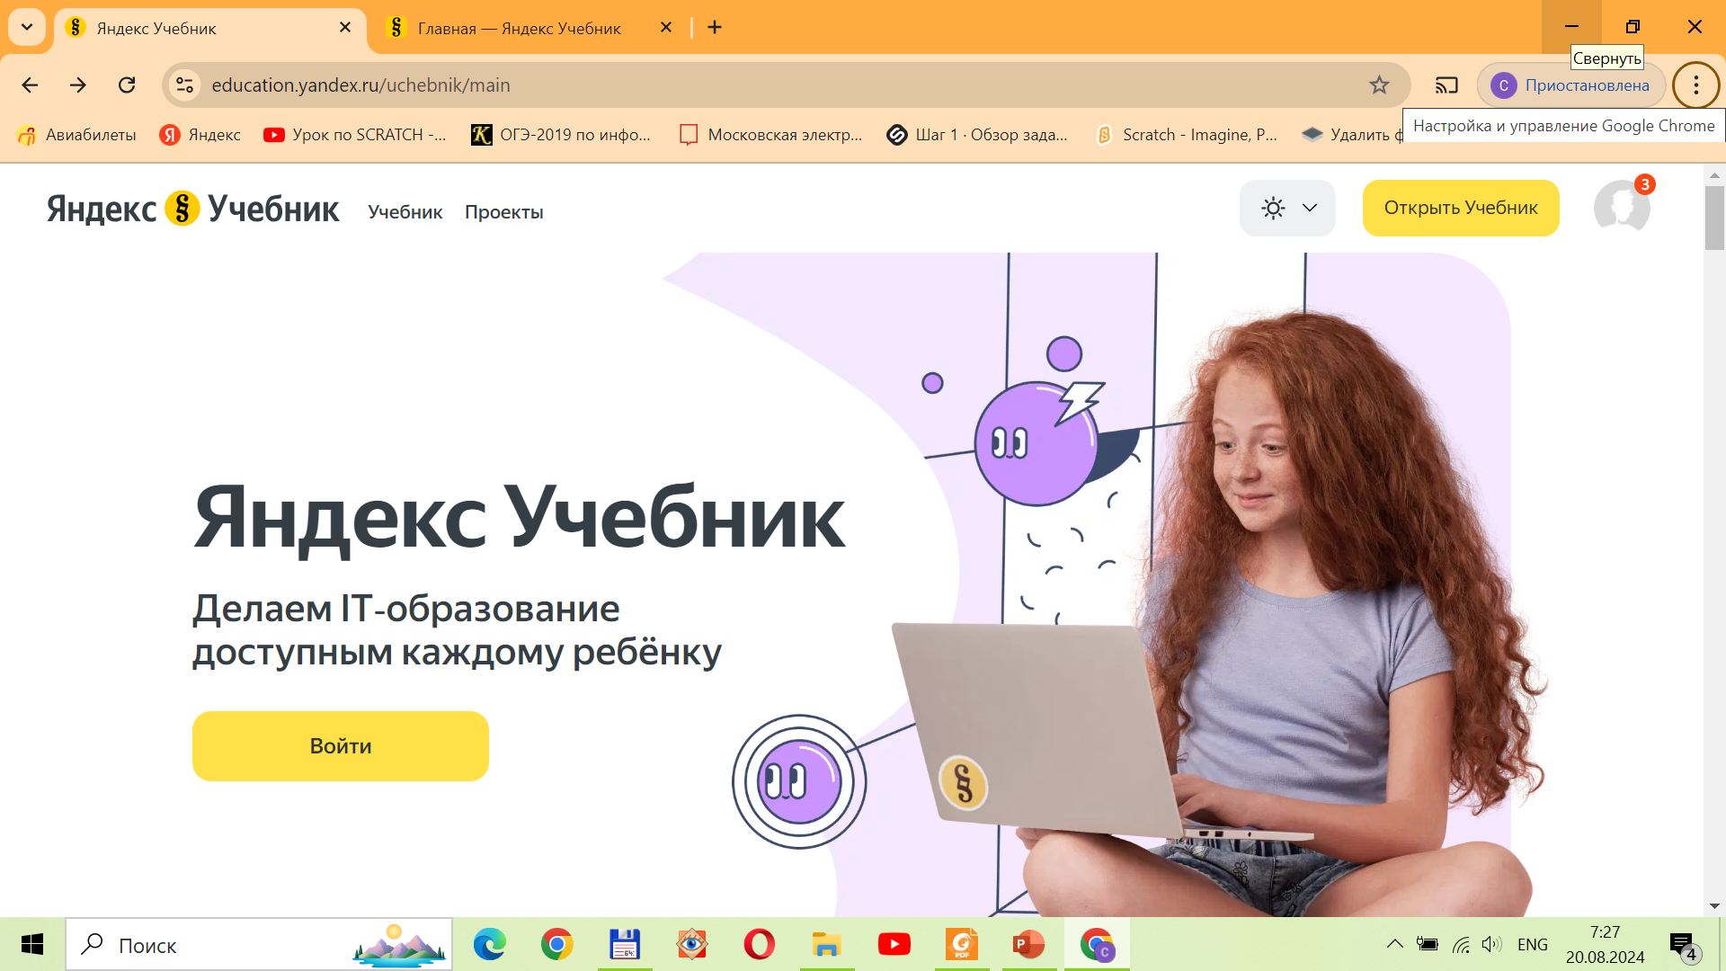
Цифровые ресурсы
«Яндекс.Учебник
Образовательный процесс может быть поддержан бесплатными образовательными
ресурсами, разработанными Компанией Яндекс. Учебник.

Slide 27
Цифровые ресурсы
Для организации дистанционного взаимодействия участников образовательных отношений в рамках реализации федерального проекта «Цифровая образовательная среда» разработана и развивается информационнокоммуникационная образовательная платформа «Сферум» (далее – ИКОП «Сферум», платформа «Сферум»), являющаяся структурной частью ФГИС «Моя школа». ИКОП «Сферум» позволяет проводить онлайн-занятия, совершать видеозвонки, общаться в чатах, делиться документами и вести информационный канал общеобразовательной организации. Основной задачей платформы «Сферум» является помощь педагогическому работнику в организации образовательной деятельности. Платформа «Сферум» не заменяет традиционное образование, а дополняет его и делает более эффективным. Например, с помощью платформы «Сферум» обучающемуся, находящемуся на домашнем обучении по разным причинам, предоставлена возможность подключиться к очному занятию в режиме онлайн.

Slide 28
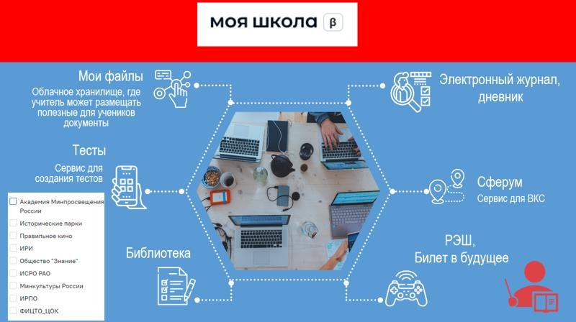
Цифровые ресурсы
Реализация проекта «Библиотека цифрового образовательного контента» в составе ФГИС «Моя школа» обеспечивает возможность создания, модерации, публикации и воспроизведения образовательного контента.

Slide 29
Цифровые ресурсы
ГлобалЛаб – среда, обеспечивающая проектную и исследовательскую деятельность детей из разных школ, включающая комплект методических и дидактических материалов и вебсайт (www.globallab.ru), на котором дети могут размещать результаты исследований в виде текстов, снимков, фильмов и презентаций, представлять их (в виде карты, графиков и диаграмм), обсуждать их на форуме.

Slide 30
Цифровые ресурсы
«Облако знаний» – образовательный онлайн-сервис от компании «Физикон» для планирования и проведения
уроков с использованием электронных учебников и электронных образовательных ресурсов в школе. Сервис предоставляет доступ к цифровому контенту по всем
предметам (1000 интерактивных моделей, 30000 интерактивных заданий, 400 контрольных работам и пр.) и рабочим программам по основным учебникам из федерального перечня.

Slide 31
Цифровые ресурсы
Образовательная платформа Экзамен-Медиа доступна по адресу http://examen-media.ru/. На платформе представлены наглядные материалы для объяснения нового, а также самостоятельного изучения и повторения. Есть также интерактивные задания и тесты. В свободном доступе только наглядная физика, остальные предметы платные.

Slide 32
Цифровые сервисы издательства «Просвещение» расположены на платформе «Лекта»
Домашние задания. Комплект цифровых рабочих тетрадей по различным предметам содержит набор интерактивных заданий с автоматической проверкой. Доступ к тетрадям осуществляется через сервис «Домашние задания». Учителя могут бесплатно задавать задания из цифровых тетрадей ученикам. При этом каждому ученику нужна собственная цифровая рабочая тетрадь, чтобы выполнять задания от учителя и тренироваться самостоятельно.
Фактически - это замена бумажных
рабочих тетрадей электронными версиями.

Slide 33
Платформы «электронных школ»
Сдам ГИА: Решу ОГЭ и ЕГЭ - образовательный портал для подготовки к экзаменам и ВПР.
Учи.ру – отечественная онлайн-платформа, где ученики из всех регионов России изучают школьные предметы в интерактивной форме.
ЦРМ – АНО «Центр Развития Молодёжи». Миссия Центра: способствовать выходу образования на качественно новый уровень.
eSchool.pro – бесплатная онлайн-платформа, предназначенная для детей дошкольного и школьного возраста для изучения математики и русского языка в интерактивной форме
Лекториум – академический образовательный проект, развивающий два направления – архив видеолекций и онлайн-курсы.
Intalent/Траектория таланта – сервис формирования индивидуальных траекторий профессионального самоопределения для школьников.
Стемфорд – образовательная онлайн-платформа для школьников и педагогов, созданная с целью ранней профориентации и популяризации естественных наук и основ нанотехнологий.
Jalinga – проект по созданию технологий для съемки интерактивного видео и проведения онлайн занятий.
АССОЦИАЦИЯ ИГРОВОГО ПРОГРАММИРОВАНИЯ – объединение
лучших российских проектов, обучающих детей в возрасте от 5 до 18 лет основам программирования и системного мышления в игровой форме.
Онлайн-школа Фоксфорд – онлайн-школа для учеников 3−11 классов, учителей и родителей. Курсы и репетиторы, повышение квалификации, открытые занятия.

Slide 34
Платформы «электронных школ»
Tapanda – система сама выдает ребенку задание и проверяет правильность выполнения, снижая нагрузку на педагога.
НОТО – ассоциация, объединяющая педагогов, использующих информационные технологии в учебном процессе.
Learme – бесплатная платформа для организации онлайн-обучения. Размещение курсов, CRM, лендинги, вебинары, прием платежей.
ГиперМетод – разработчик решений для организации дистанционного обучения, управления знаниями и учебным процессом, автоматизации оценки, развития человеческих ресурсов в компаниях и учебных заведениях.
01Математика.рф – онлайн-учебник по математике для средней школы, содержащий детальный разбор теоретического материала, индивидуальный подход к практическому обучению, возможность проведения контрольных ра- бот с автоматически генерируемыми заданиями, а также несколько тысяч со- зданных по собственным методике и технологии обучающих видеороликов.
Lampa – онлайн-платформа для публикации задач, тестов и теоретиче- ских материалов по математике, русскому языку и другим предметам.
Examus – гибкое решение для прокторинга и анализа вовлеченности в процесс электронного обучения.
Мобильное Электронное Образование разработчик и поставщик систем- ного программного решения «Мобильная Электронная Школа».
«ПроеKTOриЯ» – проект, основная цель которого - помощь талантливым школьникам сориентироваться в возможностях карьерного развития и сделать осознанный выбор своей профессиональной траектории.

Slide 35
Оценка цифровой грамотности
Оценка цифровой грамотности
Наиболее распространенным инструментом для оценки цифровой грамотности является электронное или цифровое портфолио – собрание электронных свидетельств, собранных и определяемых пользователем, обычно с использованием Web. Каждое электронное свидетельство может включать электронный текст, файлы с изображениями, мультимедиа, данные из блогов и гиперссылки. Электронные портфолио одновременно являются демонстрацией умений учащихся и платформой для самовыражения, а также, если они размещены в интернете

Slide 36
Оценка цифровой грамотности
Проверочные работы по тематическому разделу «Цифровая грамотность» может быть проведена в форме интерактивного теста (например, https://onlinetestpad.com/6j75eeht5ex4s).
Количество заданий в тесте может быть уменьшено или
же тест может быть предложен в качестве домашнего задания.

Slide 37
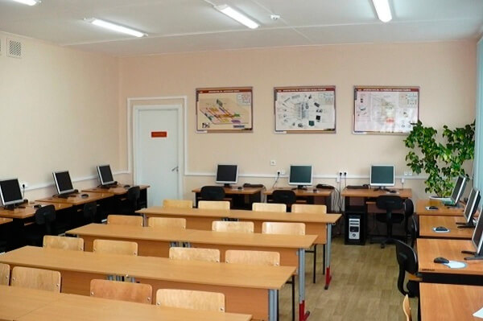
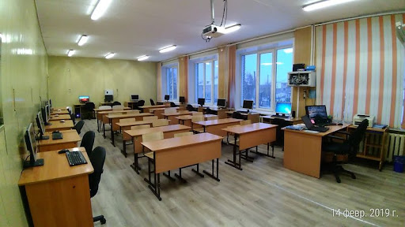
Эффективность формирования цифровой грамотности
Эффективность формирования цифровой грамотности обучающихся во многом зависит от того, как организуется и осуществляется образовательный процесс по предмету «Информатика».
Большая роль в организации данного процесса отводится оснащению кабинета информатики компьютерной техникой и скоростным интернетом.
Кабинет является той информационной средой, в которой проходят не только уроки информатики, но и внеурочные и внеклассные занятия, проводится воспитательная работа с учащимися.

Slide 38
Электронные учебники
Цифровая трансформация в образовании предполагает перевод в цифровой вид учебного контента. На сегодняшний день идет активный процесс по созданию электронных учебников и их внедрению в учебный процесс. Электронные учебники становятся одним из главных компонентов школьной информационной образовательной среды и основным инструментом реализации требований ФГОС нового поколения.

Slide 39
Каталог бесплатных электронных библиотек
http://www.aldebaran.ru/ ...
http://lib.ru/ ...
http://www.online.ru/sp/eel/russian. ...
http://www.encyclopedia.ru/ ...
http://vgershov.lib.ru/ ...
http://libraries.allbest.ru/ ...
http://www.litportal.ru/ ...
http://scbooks.chat.ru/

Slide 40
Заключение
Цифровизация образования нацелена на формирование у обучающихся цифровых компетенций принципиально нового типа, новых наборов soft- и hard-компетенций, дающих возможность реализовывать цифровые проекты, быть в будущем востребованным на рынке труда и социализированным в общество в новых условиях цифровой экономики.

Slide 41
Информационные ресурсы
Берман Н.Д. К вопросу о цифровой грамотности // Электронный научный журнал "Современные исследования социальных проблем". - № 6-2, 2017.
Гайсина С.В. Цифровая грамотность и цифровая образовательная среда школы, 2018.
Давыдов С.Г., Логунова О.С. Проект «Индекс цифровой грамотно- сти»: методические эксперименты // Социология: методология, методы, мате- матическое моделирование». - 2015. - № 41. - С. 120-141.
Давыдов С.Г., Логунова О.С., Шариков А.В. Цифровая грамотность российских регионов: индустриальный взгляд // XVII Апрельская международ- ная научная конференция по проблемам развития экономики и общества: в 4 кн. - Кн. 3. - М.: Издательский дом НИУ ВШЭ, 2017. - С. 238-246.
Кучмаева О.В., Ростовская Т.К., Рязанцев С.В. Вызовы цифрового будущего и устойчивое развитие России. Социально-политическое положение и демографическая ситуация в 2017–2018 годах. - М.: ИСПИ РАН, 2018.
Патаракин Е.Д., Ярмахов Б.Б. Вычислительная педагогика: мышле- ние, участие и рефлексия. – Образовательные технологии и общество, 2018,№ 4,с. 502–523.- Режим доступа: https://www.j-ets.net/ETS/russian/depository/v21_i4/pdf/18.pdf.
Тимофеева Н.М. Цифровая грамотность как компонент жизненных навыков // Психология, социология и педагогика. - № 7 (46). - Июль. - 2015.

Slide 42
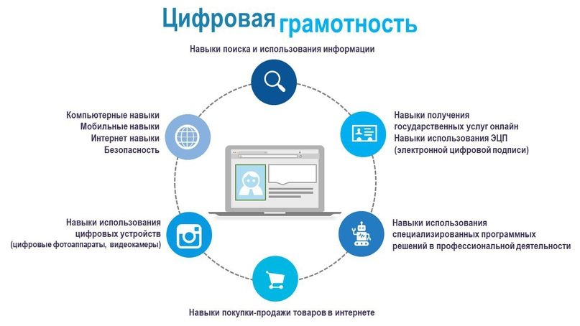
Спасибо за внимание!

